Slide 1
Course Introduction
JAVA SDK Installation

Slide 2





Java 歷史介紹
Green Project
1991
James Gosling
Oak
1995

Slide 3
Java 歷代版本沿革
Java 1.0
Java 1.1
Java 1
Java 1.2
Java 2
Java 1.3
After 2006 -> Java SE, EE, ME
Java 1.4
2006~2007
Open source with GNU GPL
Java 1.5
Java 1.6

Slide 4
Java 的套餐
同一個版本的 Java，又分為三種形式
J2SE
(Java 2 Standard Edition)
標準版
適用於開發用戶端程式
J2EE
(Java 2 Enterprise Edition)
企業版
適用於開發伺服器端程式
J2ME
(Java 2 Micro Edition)
手持設備版
適用於開發手機、無線設備程式

Slide 5
Java 語言的特色
跨平台
物件導向
多工
動態載入
安全

Slide 6
Java: 程式設計語言
Compiler: 編譯
  將程式原始碼轉換成位元碼(bytecode)
  利用此中間格式便於在其他平台執行
Interpreter: 解譯
  Java虛擬機器(Java Virtual Machine)載入位元碼並轉換成該平台可以執行的程式碼

Slide 7
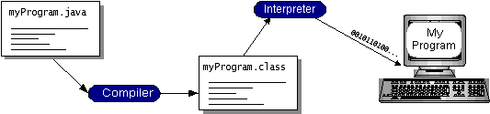
Java: 程式設計語言
Compiler: 編譯
Interpreter: 解譯

Slide 8
跨平台
Compile
Java 程式
Java
Byte Code
Java VM
For PC
Java VM
For UNIX
Java VM
For Mac
PC
UNIX
Mac
Java 的承諾：Write Once, Run Anywhere. True?

Slide 9
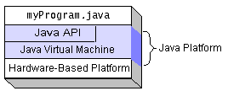
Java: 平台架構
Java虛擬機器 (The Java Virtual Machine)
Java應用程式介面 (The Java Application Programming Interface)

Slide 10
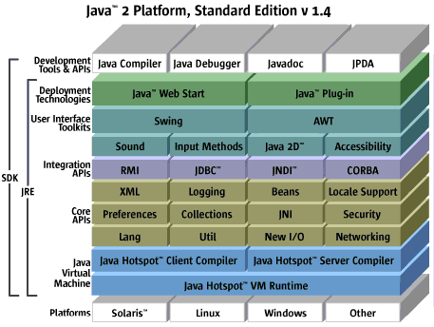
Java版本

Slide 11
軟體版本說明
Alpha
  初步開發中版本
Beta
  已經有完整功能, 但仍有問題
Release Candidate (RC)
  即將釋出完整版
Release
  正式版
Service Pack (SP) or Patch
  正式版的修正

Slide 12
物件導向
什麼是物件導向(Object-Oriented)
不使用物件導向描述一件事
使用物件導向描述一件事
青椒炒牛肉
青椒炒牛肉
取出青椒 500 g，用刀切成細絲，過油
取出牛肉 300 g，切丁，用醬油、酒、
黑醋醃製 30 分鐘
起油鍋、放入牛肉炒及青椒大火快炒
1 分半
拿出太白粉、水調在一起，這個稱為
芡汁。
將芡汁倒入鍋中攪拌，會產生黏稠現象
這叫芶芡
完成。
青椒
數量：500 g
處理：用刀切成細絲，過油
牛肉
數量：300 g
處理：切丁，用醬油、酒、黑醋醃製
芡汁
製作：太白粉調上適量的水
芶芡：將芡汁倒入鍋中
青椒處理好、牛肉處理好、芡汁製作好，
放入鍋中快炒 1 分半後用芡汁芶芡即可。

Slide 13
多工
何謂多工 (Multi-tasking)
可將一個程式分成數份，
讓各部份能同時被執行。

Slide 14
多工
Java 利用 “執行緒” (Thread) 來實作多工
執行緒 1
執行緒 2
執行緒 3

Slide 15
動態載入
其它語言
Java 語言
程式開始執行後所有物件就一起載入。
一旦開始執行，就無法做出任何變更。
當需要某個物件時，才將該物件載入。
這種特質，讓動態抽換物件變得可能。

Slide 16
安全
在 Java 中執行一個程式需經歷層層把關，而且活動範圍還會被侷限在特定空間。
很好！一切正常！但只准你在特定範圍活動。
別亂跑，我帶你到正確的記憶體位置。
有被竄改過嗎？
Java 位元碼
(Byte Code)

Slide 17
選擇正確套件
Eclipse, NetBeans, …etc (IDE)
JDK (Java Development Kit)
JRE (Java Runtime
Environment)
Java
Docs
Java VM
(JVM)
Java
Runtime
Classes

Slide 18
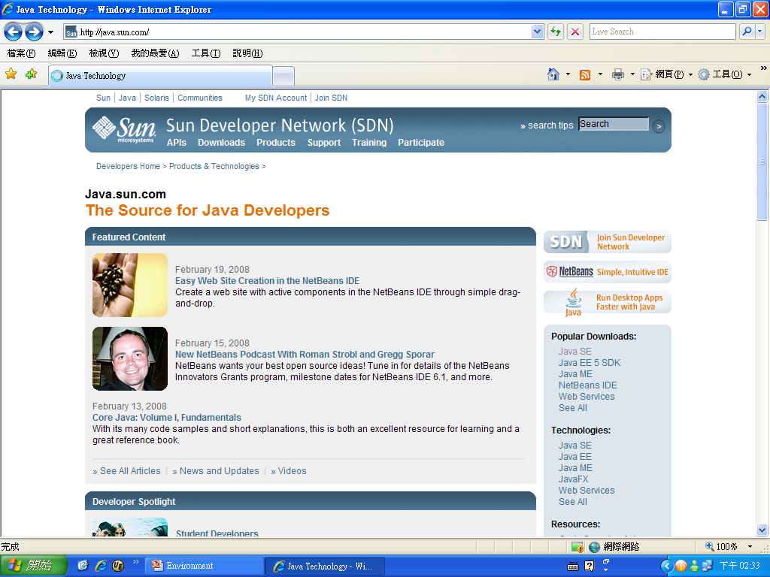
連線到 http://java.sun.com/

Slide 19
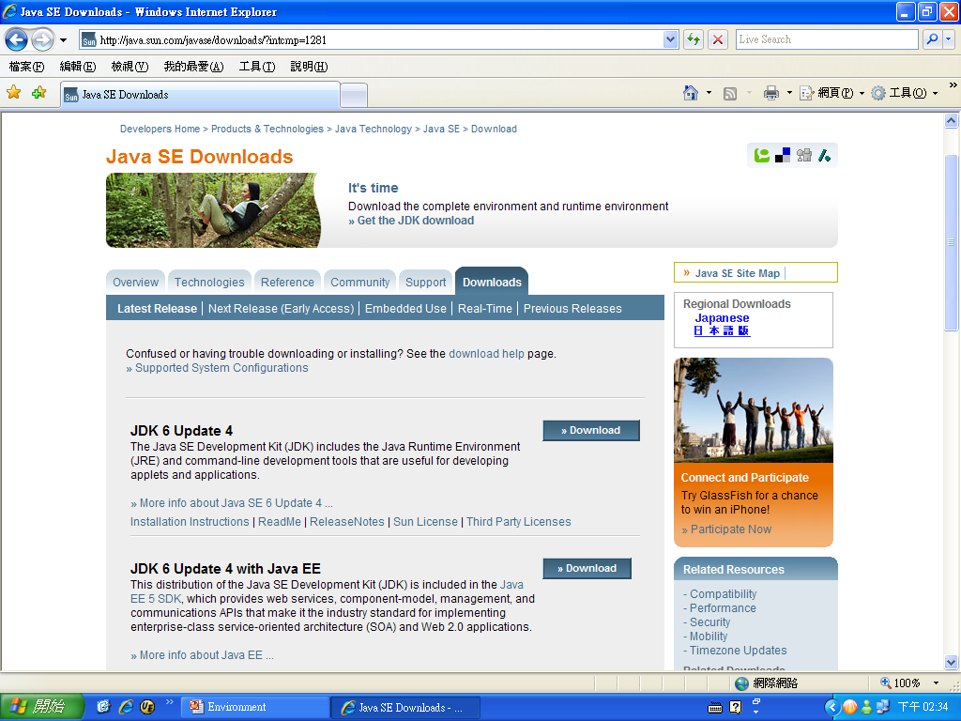
點選 Download 超連結

Slide 20
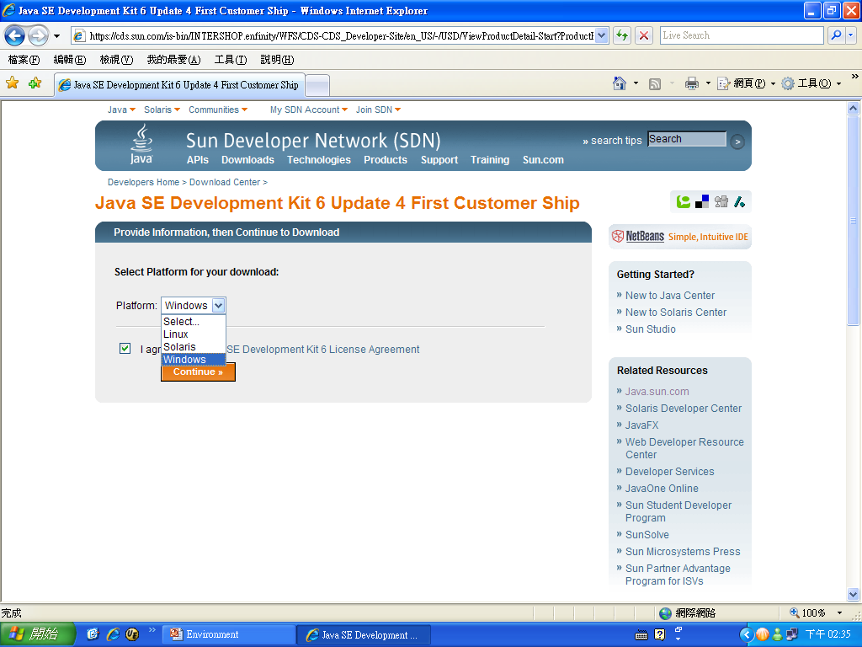
選取 J2SE 中的platform

Slide 21
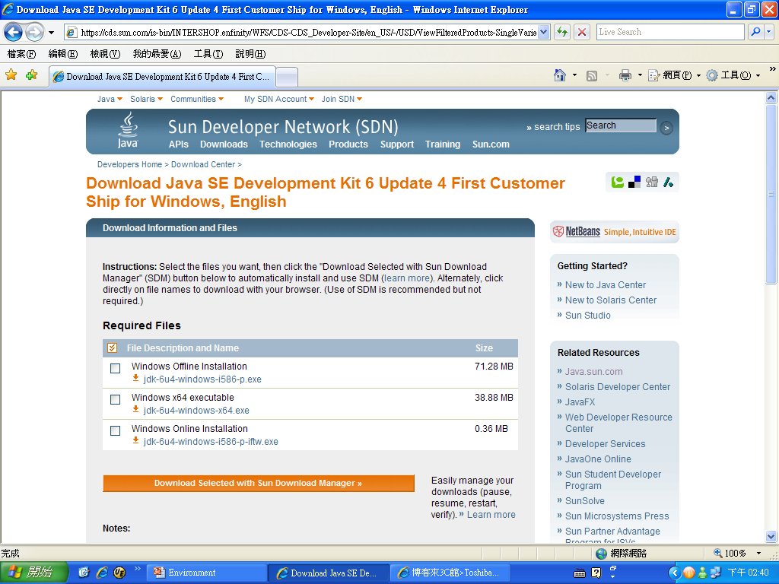
點選下載

Slide 22
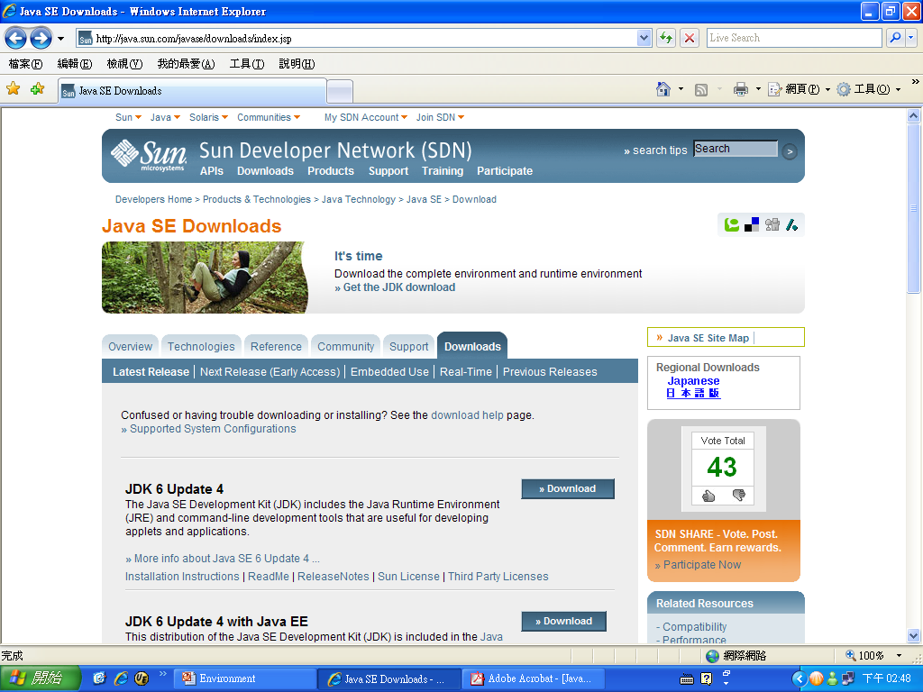
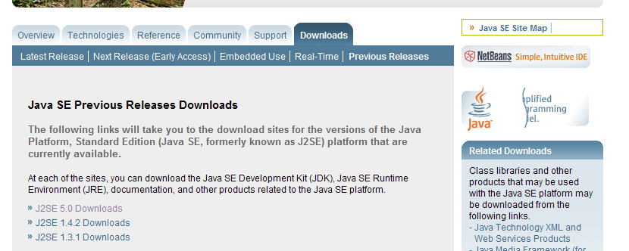
Download old release

Slide 23
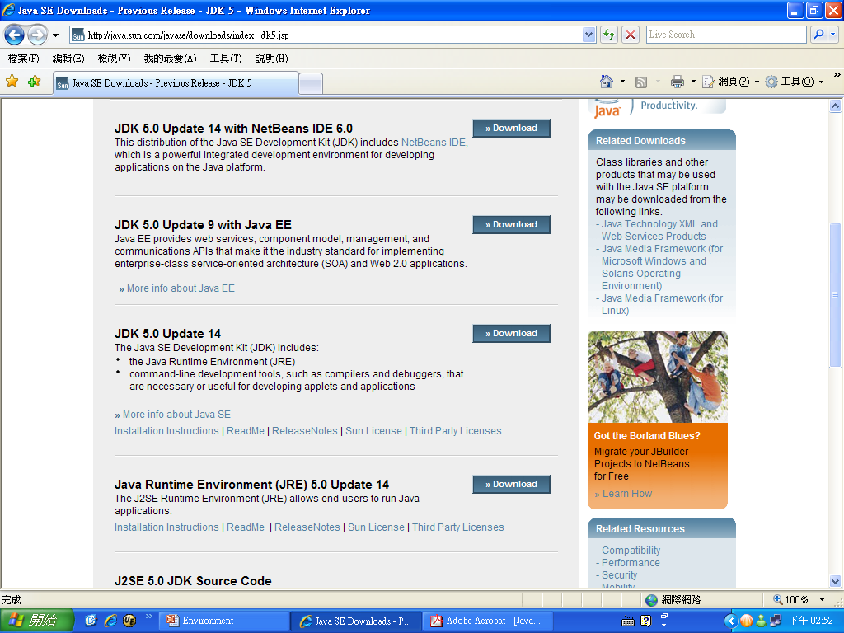
Old release

Slide 24
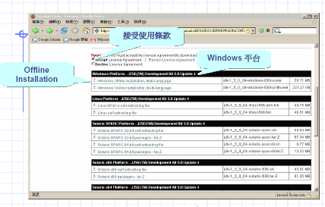
Download old release

Slide 25
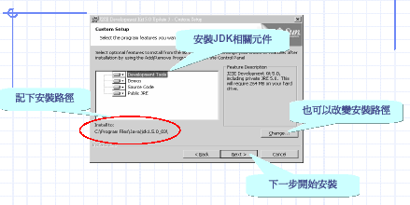
JAVA SDK Installation

Slide 26
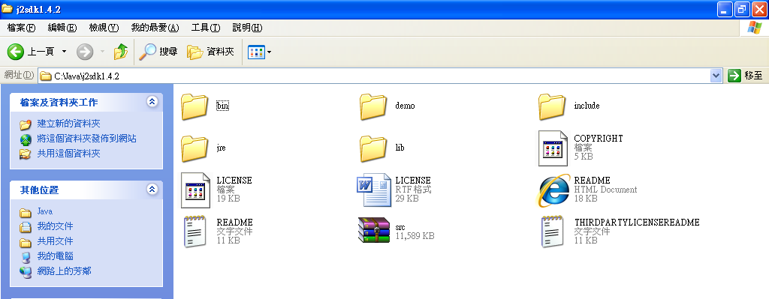
JAVA SDK

Slide 27
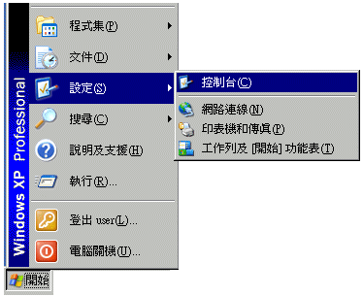
對於 Windows XP 的Java 環境設定
Windows XP 的路徑 Path 設定為 C:\j2sdk1.4.1_02\bin 以及目前目錄。設定步驟如下： 執行 「開始」／「設定」／「控制台」指令，開啟「控制 台」視窗，在【系統】圖示按二下啟動它，在【進階】圖示按一 下啟動它，如下圖
執行 「開始」／「設定」／「控制台」指令

Slide 28
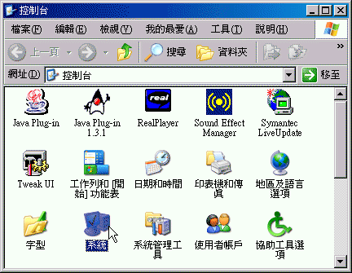
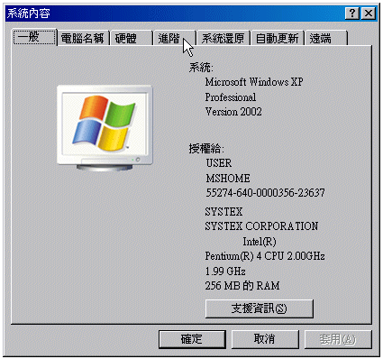
在【系統】圖示按二下啟動它
在【進階】圖示按一下啟動它

Slide 29
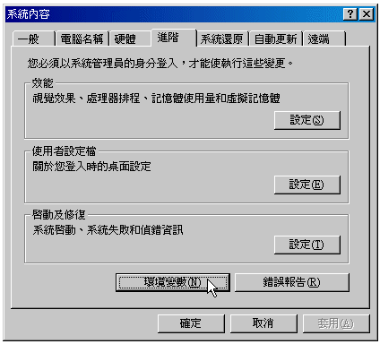
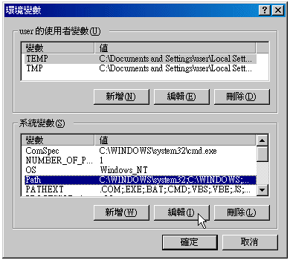
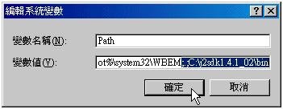
【進階】視窗
選「系統變數」欄的 Path 後按「編輯」鈕
在變數值欄的最後加入「C:\j2sdk1.4.1_02\bin」
PS.假設java安裝在C:\j2sdk1.4.1_02這資料夾下

Slide 30
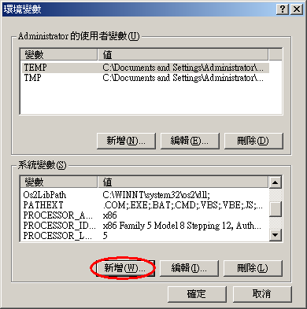
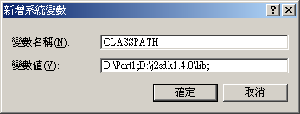
對於 Windows XP 的Java 環境設定
在「環境變數」視窗設定 CLASSPATH 環境變數
PS.假設java安裝在C:\j2sdk1.4.1_02這資料夾下

Slide 31
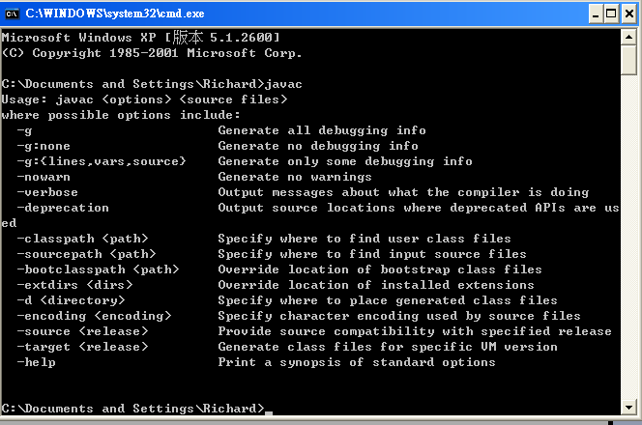
Test javac
執行 「開始」／「執行」／打入cmd 確定 ／ javac

Slide 32
Java 開發流程簡要
建立原始檔 (Create a Source File)
  利用筆記本或UltraEdit
編譯原始檔 (Compile the Source File)
  javac HelloWorldApp.java
執行程式 (Run the Program)
  java HelloWorldApp

Slide 33
Java應用程式範例
/**
* The HelloWorldApp class implements an application that
* displays "Hello World!" to the standard output.
*/
public class HelloWorldApp {
public static void main(String[] args) {
// Display "Hello World!"
System.out.println("Hello World!");
}
}

Slide 34
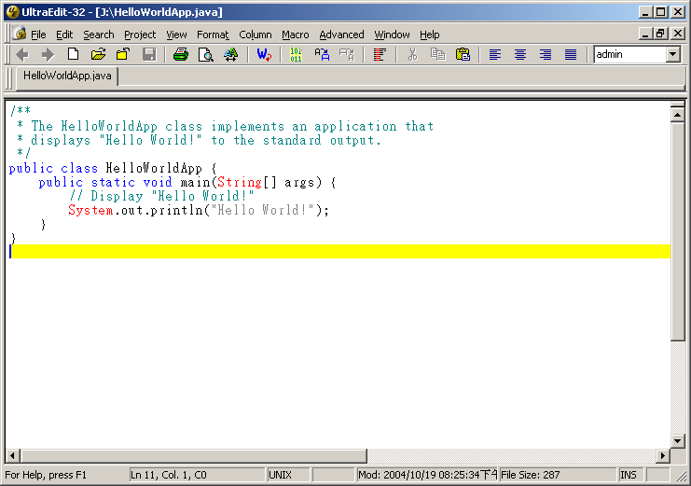
Step 1. 編輯

Slide 35
Step 1. 編輯
需注意大小寫
  HelloWorldApp與helloworldapp不同
類別(class)名稱需要跟檔案名稱相同

Slide 36
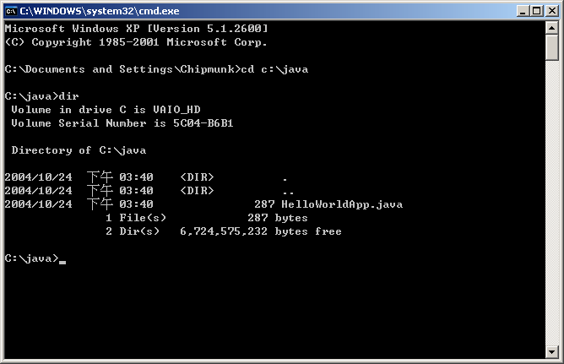
Step 2. 編譯—切換目錄

Slide 37
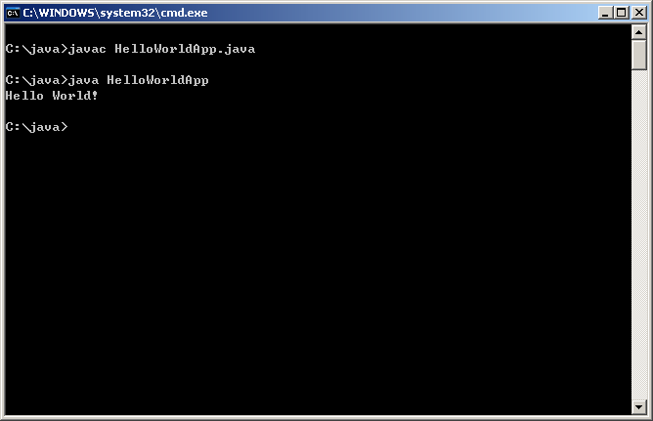
Step 2. 編譯—編譯原始碼
javac HelloWorldApp.java

Slide 38
Step 3. 載入與執行程式
java HelloWorldApp

Slide 39


常見的 Java IDE
IBM
最受歡迎之 Open Source Java
開發軟體
Sun
Java 官方 IDE

Slide 40

用 Linux怎麼辦?

Slide 41
Exercises
試著安裝JDK，設定path與classpath
試著寫看看HelloWorld

